Slide 1



Bài
17
VIẾT
TẬP VIẾT: CHỮ HOA H

Slide 2

Mục tiêu
01
- Viết đúng chữ H cỡ vừa và cỡ nhỏ.
Viết đúng câu ứng dụng:
Hǌ κầy δŪg Ǉày hǌ bạn.
02
03
- Rèn cho mình tính kiên trì và cẩn thận khi viết.

Slide 3
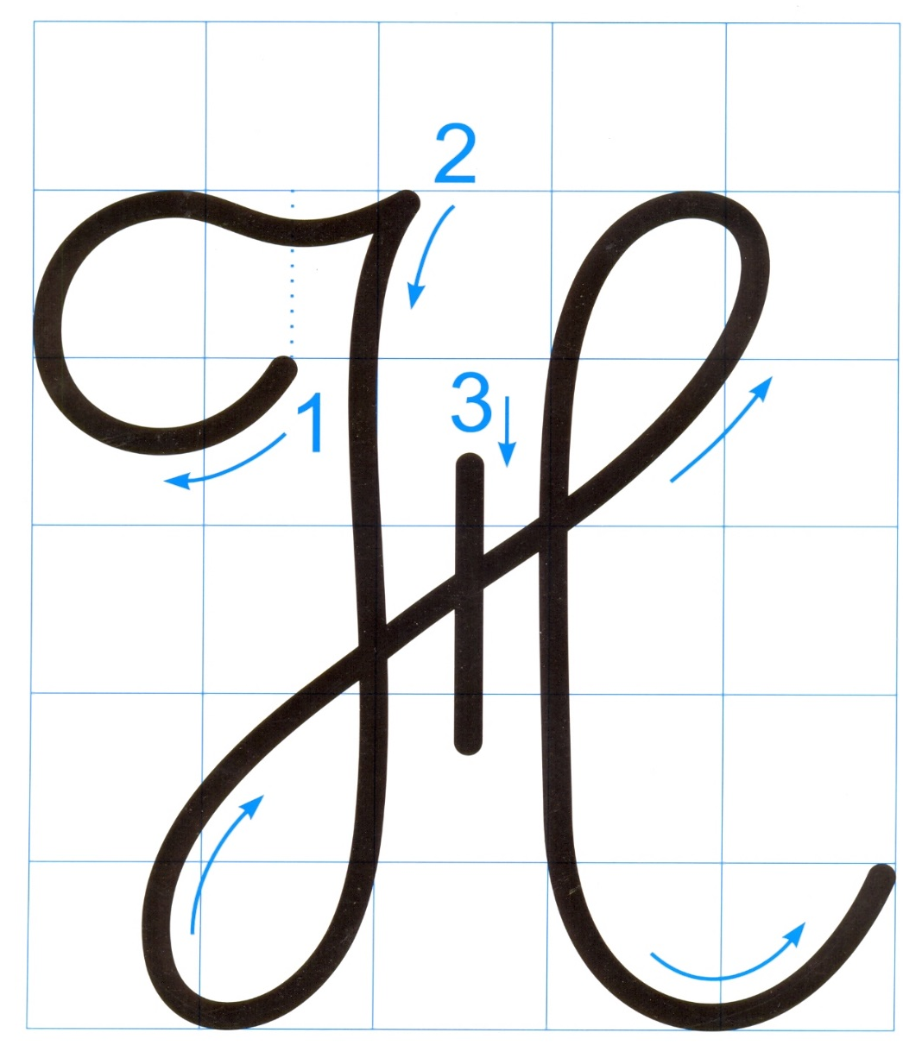

5 ô li
Chữ hoa H gồm 3 nét:
Nét 1 là kết hợp của 2 nét cơ bản cong trái và lượn ngang.
5 ô li
Nét 2: là kết hợp của 3 nét cơ bản khuyết ngược, khuyết xuôi và móc ngược phải.
Nét 3 là nét thẳng đứng (giữa đoạn nối của 2 nét khuyết).

Slide 4
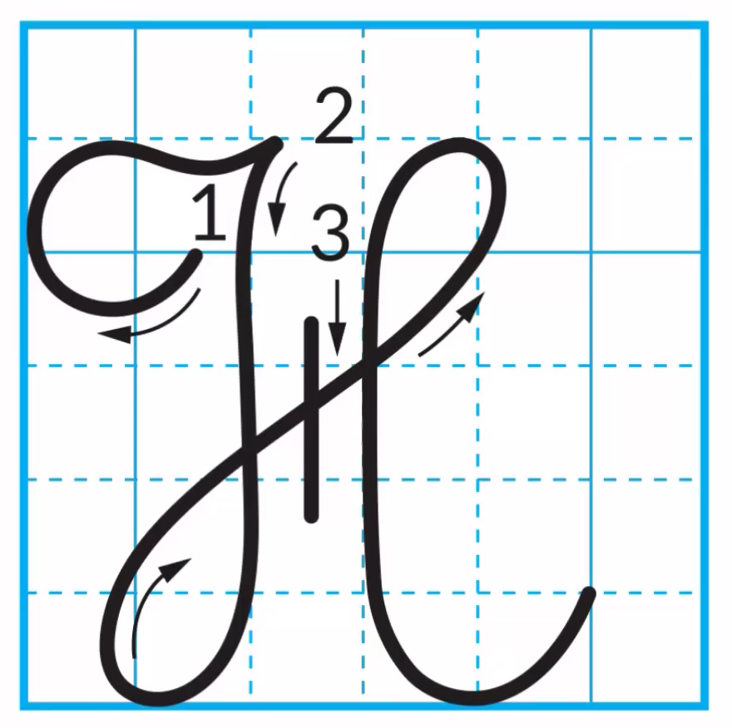
Hướng dẫn viết chữ hoa H

Slide 5
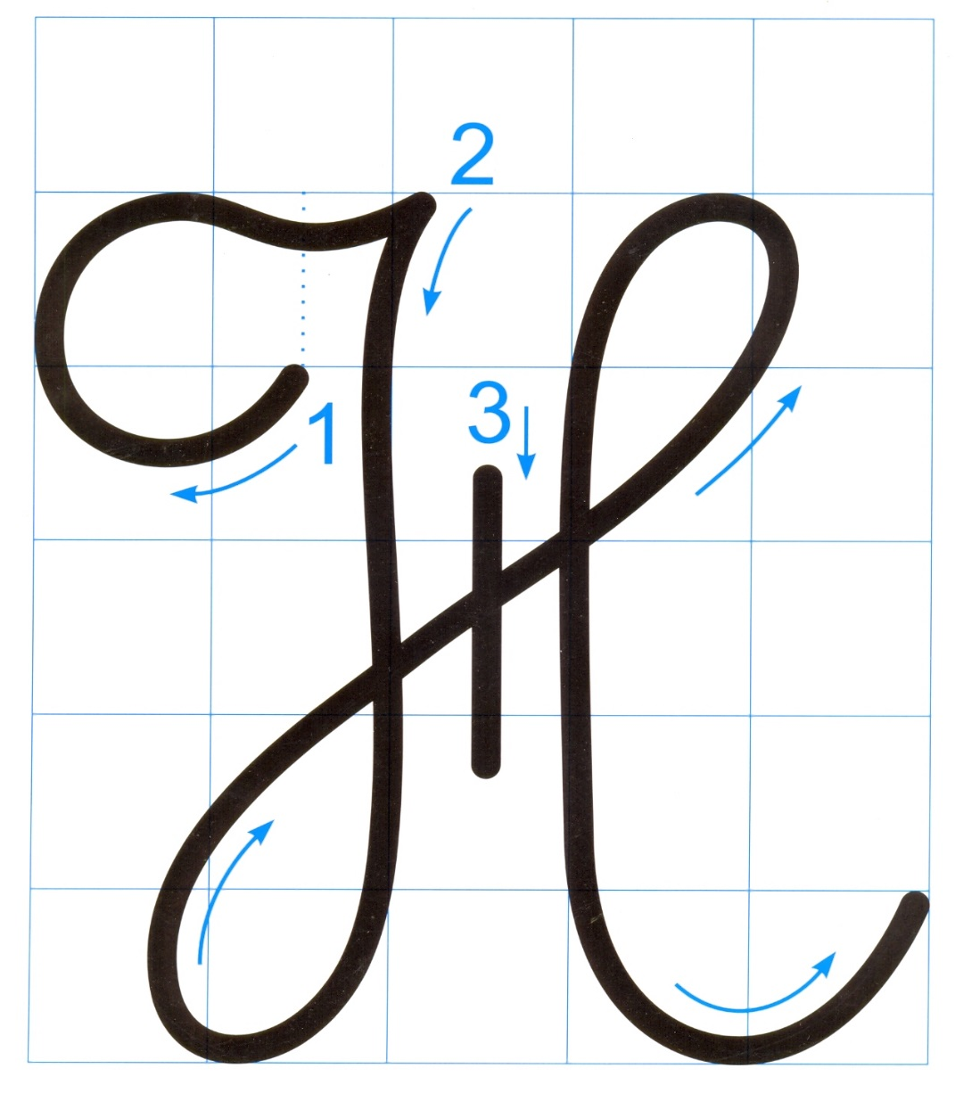
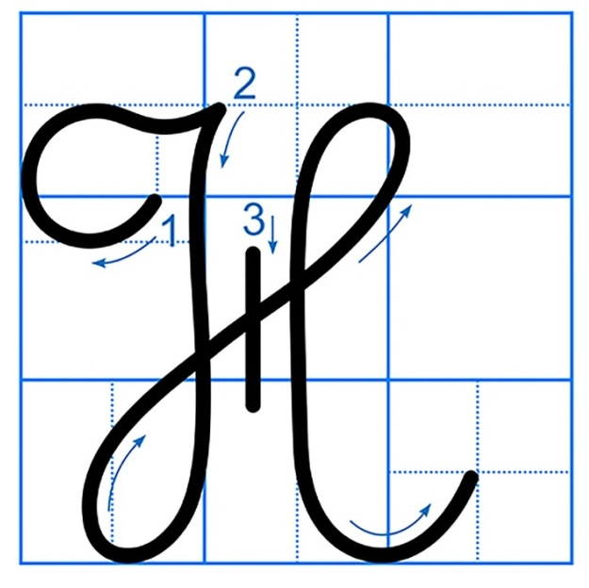
5 ô li
2 ô li rưỡi
5 ô li
2 ô li rưỡi
Con có nhận xét gì về chữ hoa H cỡ vừa và cỡ nhỏ?

Slide 6








Câu ứng dụng

Slide 7



Hǌ κầy δŪg Ǉày hǌ bạn.
Ngoài việc học thầy cô ở trường lớp, chúng ta còn có thể học hỏi từ bạn bè xung quanh.
Câu ứng dụng nói về điều gì?
Liên hệ:
Con thấy có những điều gì mình có thể học tập từ bạn? Con hãy chia sẻ ý kiến của mình.

Slide 8
Hǌ κầy δŪg Ǉày hǌ bạn.
o
o
o
o
o
Khi viết câu ứng dụng, các con chú ý khoảng cách giữa các chữ ghi tiếng bằng khoảng cách 1 con chữ o.
Cách đặt dấu thanh ở các chữ như thế nào?
Con hãy nêu độ cao của các con chữ có trong câu ứng dụng?
Vị trí đặt dấu chấm ở cuối câu:
ngay sau chữ cái “n” trong tiếng bạn.
Cách đặt dấu thanh ở các chữ: dấu huyền đặt trên chữ â (κầy), chữ a (Ǉày); dấu nặng đặt dưới chữ o, a (Hǌ, hǌ, bạn).
Chữ H, k, h, g, y, b cao 2 li rưỡi.
Chữ t cao 1 li rưỡi.
Các chữ còn lại cao 1 li.

Slide 9
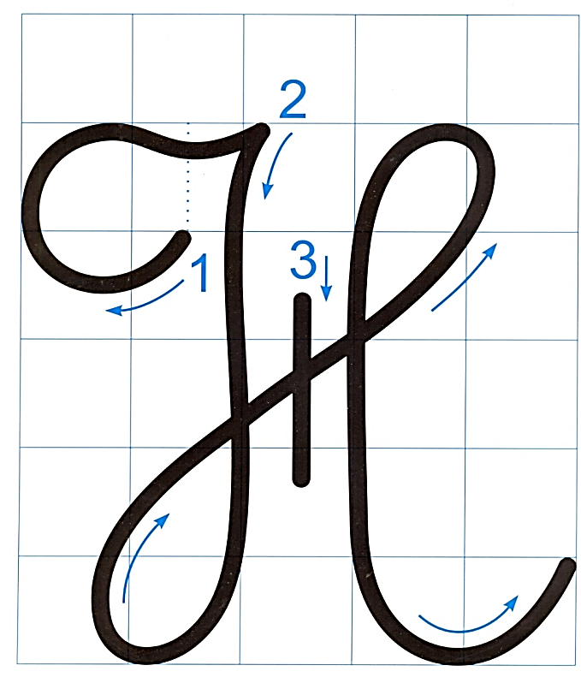

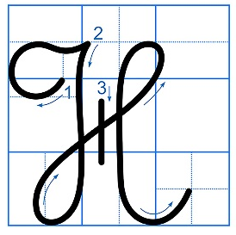
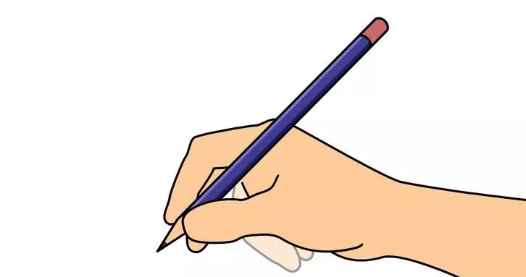

Hǌ κầy δŪg Ǉày hǌ bạn.

Slide 10
CHÀO TẠM BIỆT
CÁC CON!

